Slide 1
Materi 1 Konsep penggunaan data tipe string dalam pemrograman berbasis oop
Pemrograman Berorientasi Objek Kelas XII RPL
Oleh : Safira Maya Shovie, S.Pd

Slide 2
ASSALAMUALAIKUM WR. WB.

Slide 3
Pengertian keyword String pada Java
String pada bahasa Java adalah kata kunci yang digunakan untuk menyimpan kalimat atau teks yang merupakan gabungan dari huruf, angka, spasi, dan berbagai karakter lainya. Penggunaan keyword string pada variabel menandakan bahwa tipe data yang digunakan adalah string.
Variabel string berisi kumpulan dari berbagai karakter atau bisa disebut dengan Array of Char yang dibungkus dengan tanda kutip ganda atau tanda kutip tunggal.

Slide 4
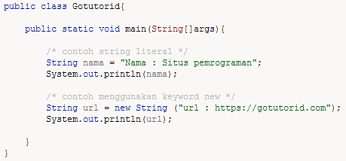
Cara Membuat String di Java
Ada beberapa cara yang bisa dilakukan untuk membuat object string di Java yaitu secara langsung membuat string(String Literal) atau juga bisa dengan kata kunci (keyword) New, coba perhatikan contoh program Java berikut.

Slide 5

Lanjutan...
Dari program diatas menghasilkan output sebagai berikut

Slide 6
1. String Literal
Literal adalah serangkaian angka atau huruf yang menyatakan suatu nilai. Ada berbagai jenis literal pada Java yang salah satunya adalah String literal.
String literal terdiri dari serangkaian huruf, angka atau simbol tertentu yang biasanya diapit dengan tanda kutip ganda dan ditandai dengan adanya keyword String.
Untuk membuat String dengan cara ini, tulis keyword String sebelum nama variabelnya, keyword String menunjukkan bahwa tipe data yang dibuat yaitu berjenis String.
Selain itu bisa menggunakan tanda kutip ganda atau tunggal untuk membungkus kalimat/teks yang akan dijadikan sebagai value untuk variabel String.
Contoh : String nama = “Safira Maya Shovie”;

Slide 7
2. Menggunakan kata kunci new
Penggunaan dari kata kunci New akan membuat objek baru khususnya objek String dalam memori normal(non pool) kemudian akan ditempatkan di string Constant Pool.
String Constant Pool adalah kumpulan dari nilai reference dimana suatu objek string ditempatkan.
Cara lainya, kalian bisa membuat string tanpa keyword String yaitu langsung menggunakan tanda kutip untuk membungkus kalimat.
Contoh: System.out.prinln(“Safira Maya Shovie”);

Slide 8
Karakter Spesial Pada Java
Suatu string ditulis dengan cara diapit dengan tanda kutip ganda maupun tunggal. Nah, karena String ditulis diantara tanda kutip ganda/tunggal, java mungkin menampilkan pesan error jika kalian menulis string disertai tanda kutip ganda/tunggal. Misalkan pada contoh kode berikut.
Karena penulisan dimulai dan diakhiri dengan tanda kutip, maka kalian bisa menggunakan tanda garis miring terbalik (\) sebagai escape yang memberitahu bahwa penulisan string belum selesai, dan berikut contoh kode yang benar.

Slide 9
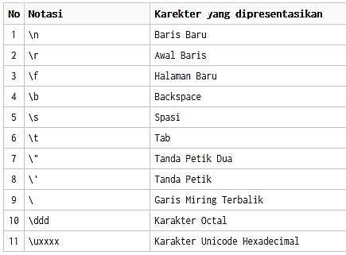
Lanjutan...
Sebagai referensi tambahan mengenai karakter spesial pada string, berikut beberapa escape sequance pada java yang memiliki maksud tertentu dalam penggunaannya.

Slide 10
Cara Mengetahui Jumlah Karakter String
Sebuah string pada bahasa java sebenarnya adalah objek yang berisi methods yang dapat melakukan suatu operasi tertentu, misalnya kalian bisa mengetahui panjang string dengan method length().
Artinya, method length() dapat digunakan untuk mengetahui jumlah karakter pada string. Misalkan pada string “Gotutorid” jika dihitung secara manual akan berjumlah 9 karakter berupa huruf.

Slide 11
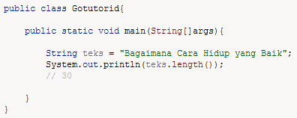
Lanjutan...
Lalu bagaimana jika isi dari string berisi kalimat yang panjang, dan tidak memungkinkan untuk dihitung jumlah karakternya secara manual, maka untuk itulah bisa menggunakan method lenght() untukmengetahui jumlah karakternya.

Slide 12
Cara Menggabungkan String (Concatenating)
Concatenating adalah penggabungan string antara suatu string dengan string lainya, kalian bisa memanfaatkan operator plus(+) dan fungsi dari method concat() untuk menggabungkan string.
Operator Plus(+)
Jika pada operasi aritmatika, operator plus dengan simbol + digunakan untuk melakukan operasi penjumlahan, disini operator plus(+) bisa digunakan untuk menggabungkan string.

Slide 13
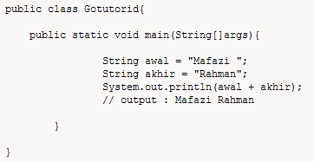
Lanjutan...
Contoh :

Slide 14
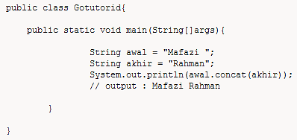
Method concat()
Concat() adalah suatu method yang bisa digunakan untuk menggabungkan 2 string.
Contoh : System.out.println(namaAwal.concat(namaAkhir));

Slide 15
Memformat String dengan method format()
Format string adalah suatu method yang bisa digunakan untuk menggabungkan dan memformat string, bahkan bisa menggbungkan tipe data tertentu misla tipe string, integer, float, character, atau tipe data lainya dan menampilkannya kedalam bentuk yang telah diformat.
Dengan tambahan specifier atau format specifiers(format penentu), kalian bisa memformat suatu nilai tertentu misal integer atau string. Contoh specifier: simbol %s untuk nilai string.

Slide 16
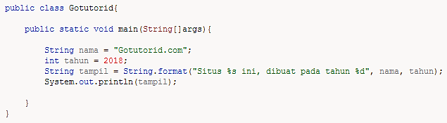
Lanjutan...
Untuk lebih jelasnya tentang cara menggunkan method format() beserta dengan format penentunya(specifier) pada java, bisa dilihat pada contoh program berikut.

Slide 17
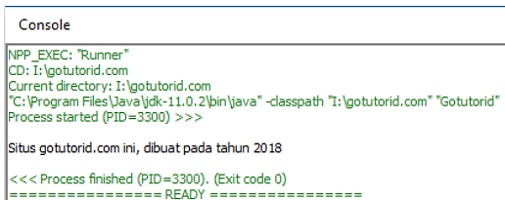
Lanjutan...
Dari beberapa baris kode java diatas, saya mencontohkan penggunaan dari method format dengan tambahan 2 specifier yaitu simbol %s dan simbol %d, dimana simbol %s untuk string dan simbol %d untuk integer/angka. Berikut tampilan output dalam bentuk console.

Slide 18
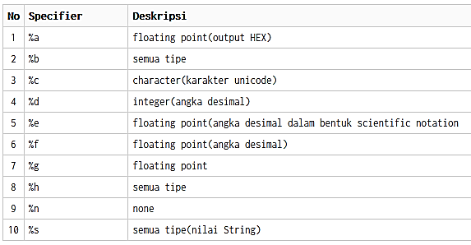
Lanjutan...
Selain dari 2 contoh specifier diatas yaitu %s dan %d, berikut adalah tabel yang berisi beberapa specifier pada java sebagai tambahan referensi yang bisa digunakan untuk mengambil tipe data tertentu dan menggabungkannya kedalam string.

Slide 19
Method Untuk String Pada Java
Jika pada pembahasan sebelumnya diatas, kalian mungkin sudah membaca penjelasan dari beberapa method java seperti format(), length(), atau concat().
Bahasa java sendiri menyediakan beberapa string methods yang bisa digunakan, seperti method toUpperCase() yang berfungsi untuk merubah semua huruf pada kalimat/string menjadi huruf kapital. Berikut selengkapnya beberapa method untuk string pada java.

Slide 20
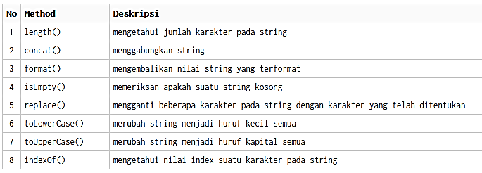
Lanjutan...

Slide 21
Tugas...!!!
Silahkan mengerjakan Latihan dan Tugas yang terdapat di modul 1. Kemudian hasil project pada netbeans dikumpulkan. Selanjutnya screenshoot syntax beserta outputnya, dan jadikan laporan di Ms.Word dan buat PDF. Selanjutnya dikumpulkan di Link berikut :
https://drive.google.com/drive/folders/10WyQXITRPZdx1K3a_6eVIzupeLTPmslB?usp=sharing
Dengan Format : No.Absen_Nama Lengkap_Kelas
Deadline pengumpulan tugas, 2 hari setelah materi dibagikan. Jika telat dalam pengumpulan, tugas tidak diterima.

Slide 22
TERIMAKASIH...
WASSALAMUALAIKUM WR. WB

